Slide 1


Robotisation et droit du travail
Révolution 4.0 et droits fondamentaux au travail
Neuchâtel, 9 Février 2018
Prof. Dr. Isabelle Wildhaber, LL.M.

Slide 2
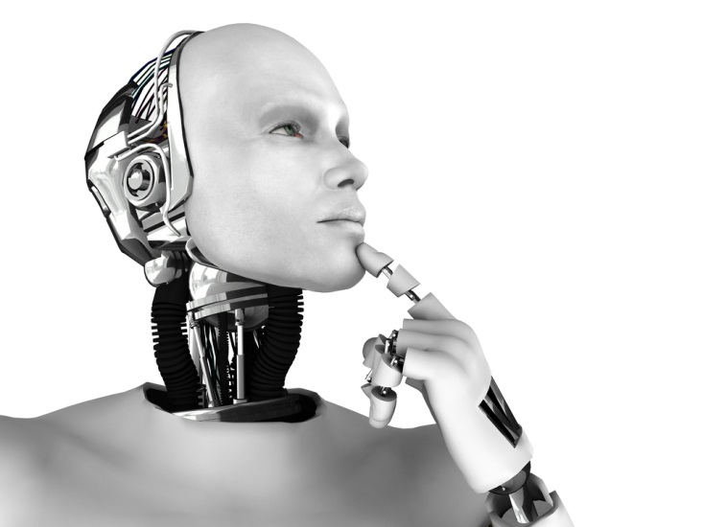
Science Fiction?
Les robots sont déjà entre nous.
Nous nous trouvons au milieu de la révolution 4.0.

Slide 3

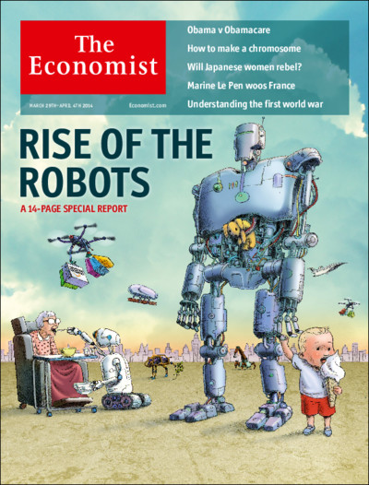
Nouvelles technologies (p.ex. robotisation) gagnent entrée dans les entreprises

Slide 4
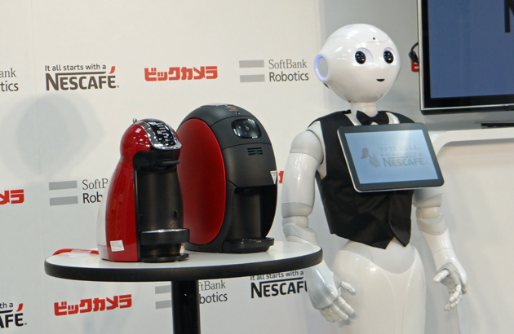
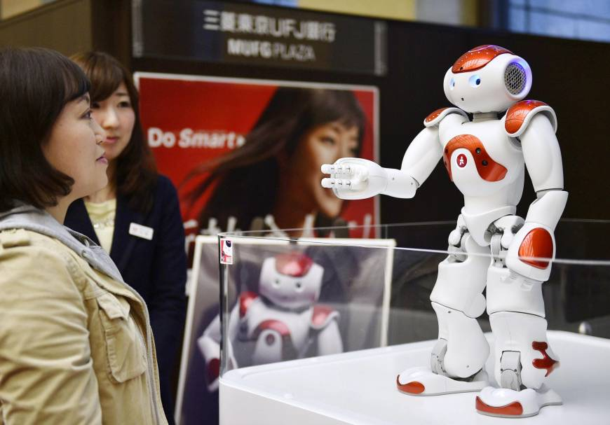
Qu’est-ce qu’un robot?
«Sense – think – act»
Terme «autonomie» avec différentes significations
Les humanoïdes ont peu d’importance technique et économique.
https://www.aldebaran.com

Slide 5
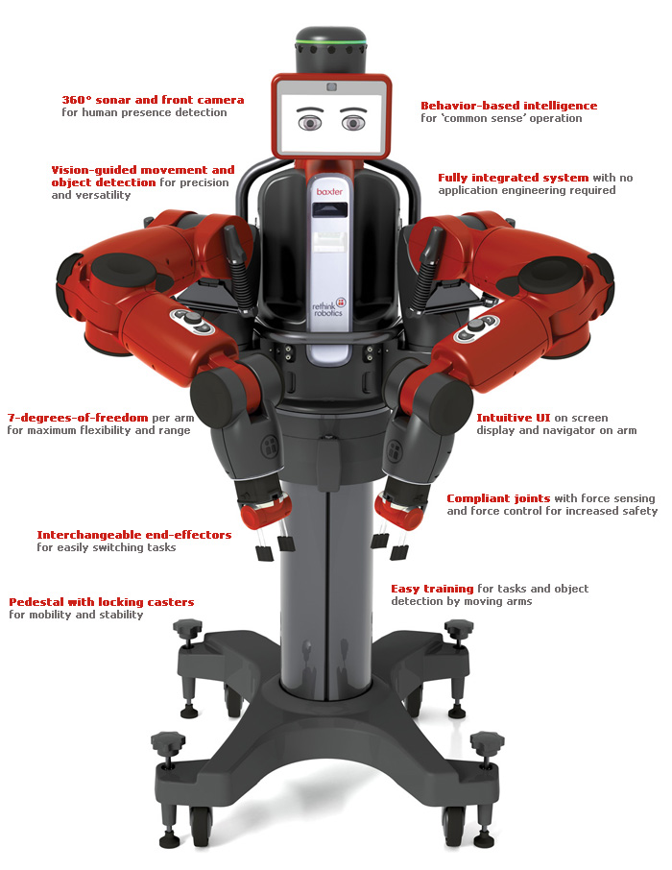
Baxter
robot polyvalent abordable
sympathique avec les humains
aisément programmable par les collègues
USD 22’000 par robot
disponible à tout moment, ne tombe pas malade, ne prend pas de vacances, n’est jamais de mauvaise humeur, ne pratique pas le mobbing, ne soustrait pas d’argent, ne veut pas de prime, ne fait pas de grève.
http://www.rethinkrobotics.com/baxter

Slide 6
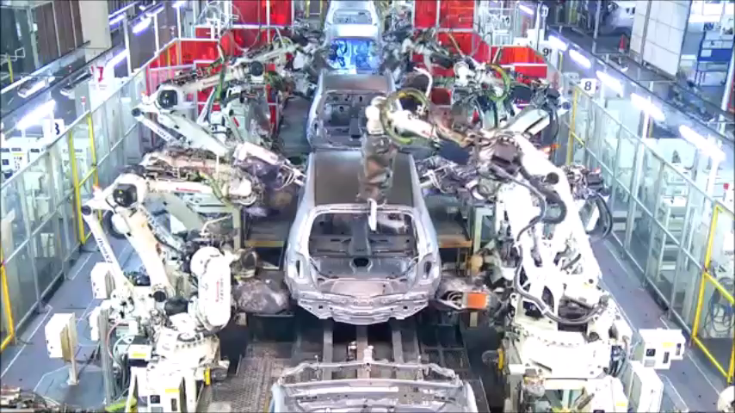
Baxter
http://www.rethinkrobotics.com/baxter/

Slide 7
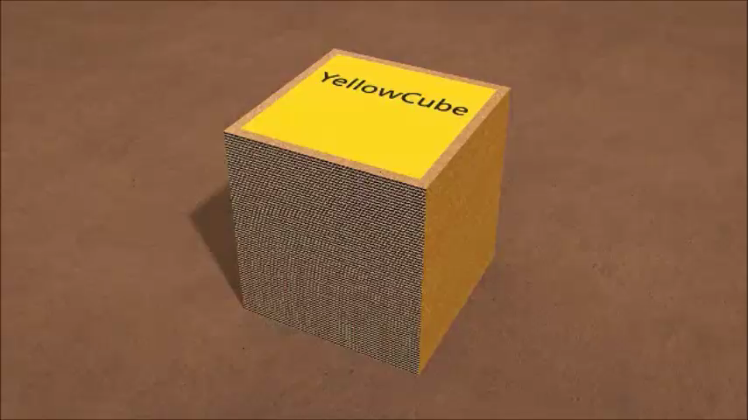
YellowCube de la Poste Suisse
https://www.post.ch

Slide 8
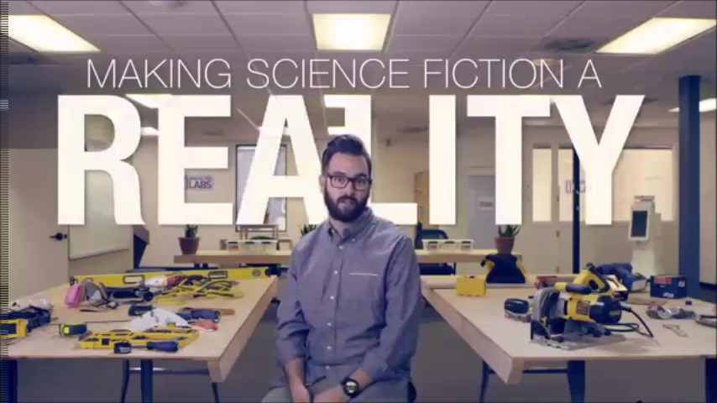
Oshbot
http://www.lowesinnovationlabs.com

Slide 9
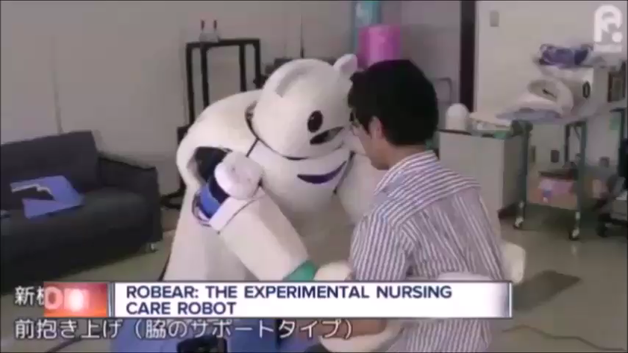
Robear
http://www.wxyz.com

Slide 10
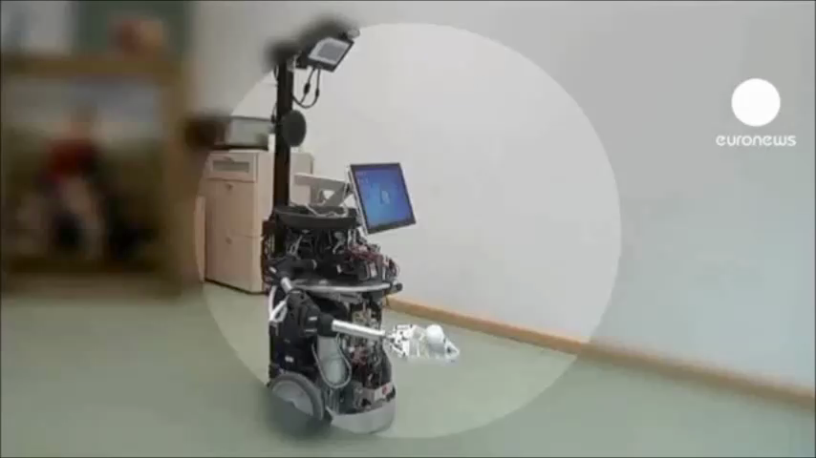
Hobbit – Le Robot
http://www.euronews.fr

Slide 11
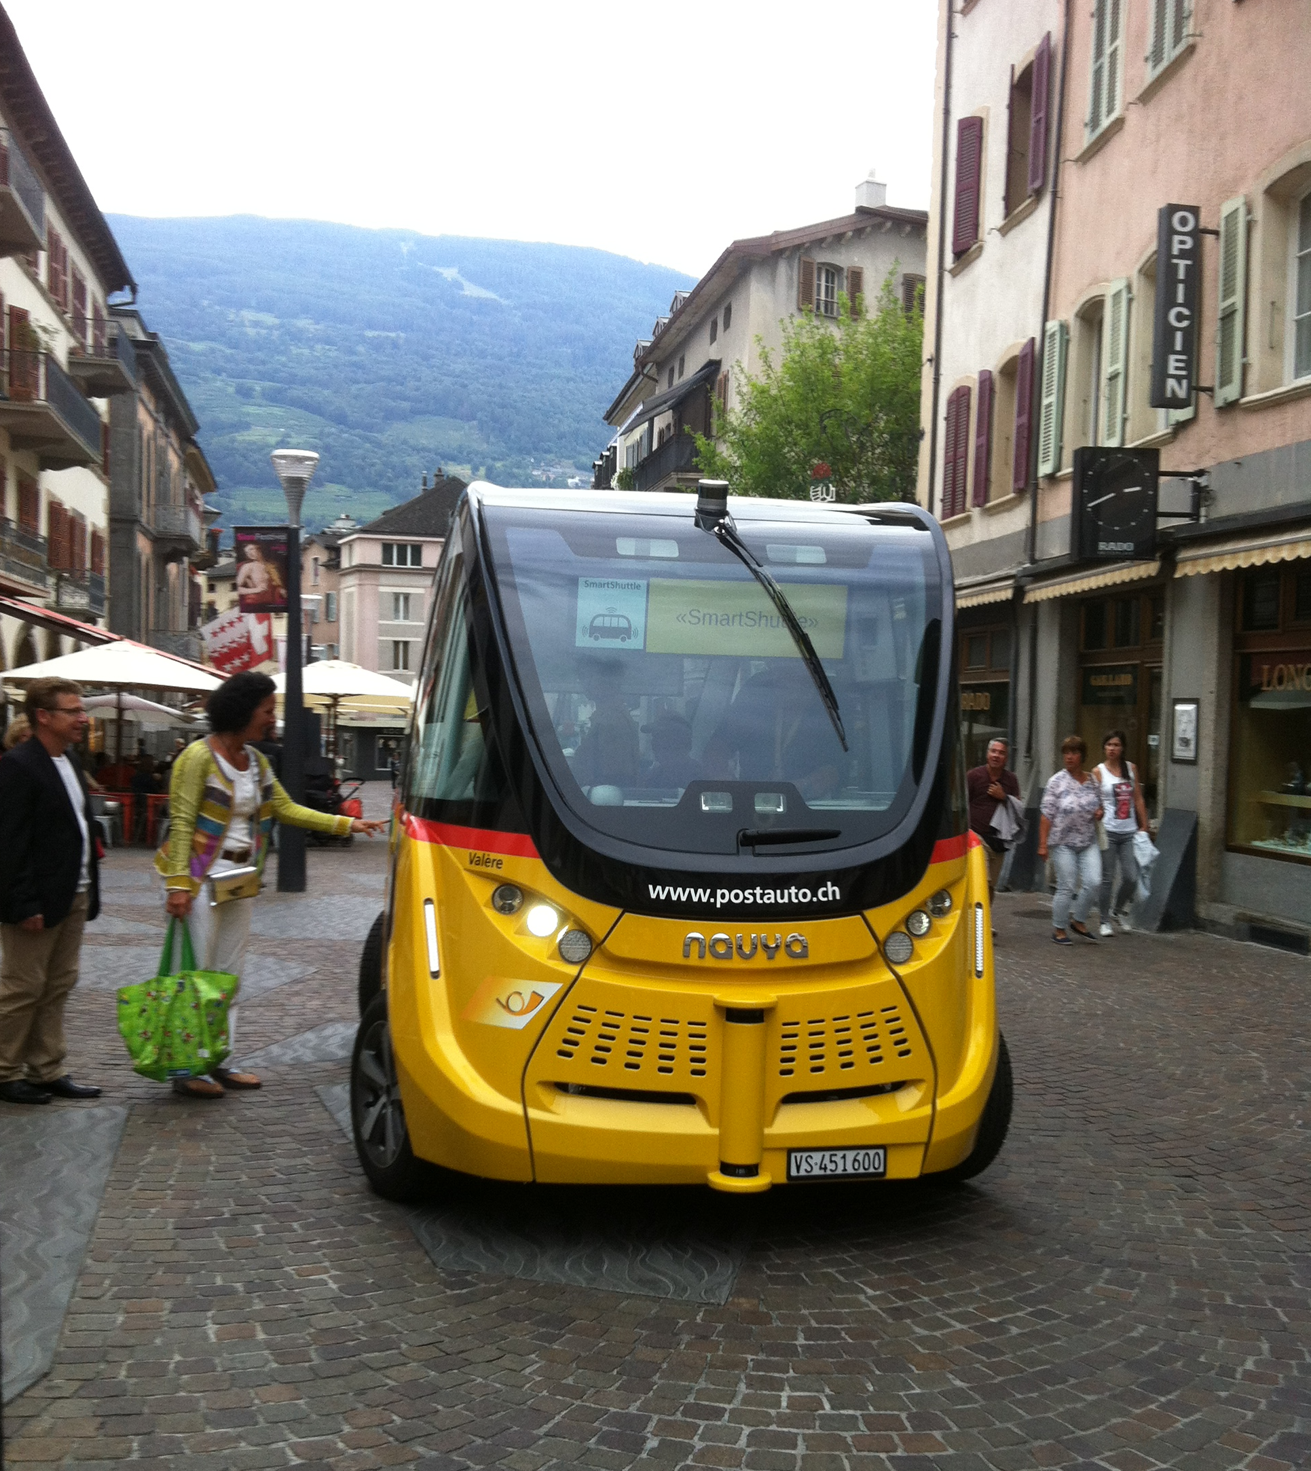
Navettes postales à Sion

Slide 12
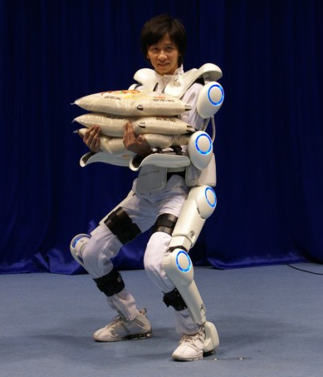

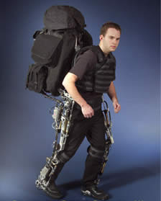
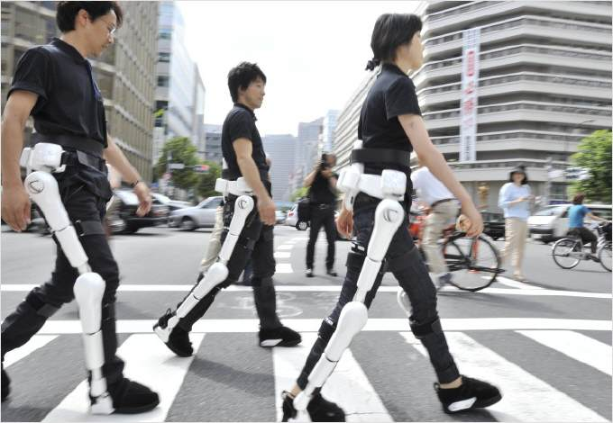
Exosquelettes

Slide 13
Exosquelette – dans le domaine médical

Slide 14
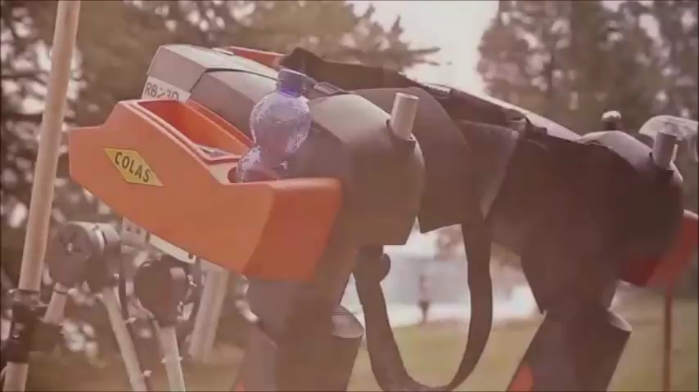
Exosquelette – dans l’industrie
http://www.colas.ch/exosquelette/
http://www.colas.ch/innovations

Slide 15

Le futur du droit du travail face aux nouvelles technologies

Slide 16
7 problèmes du droit du travail

Slide 17
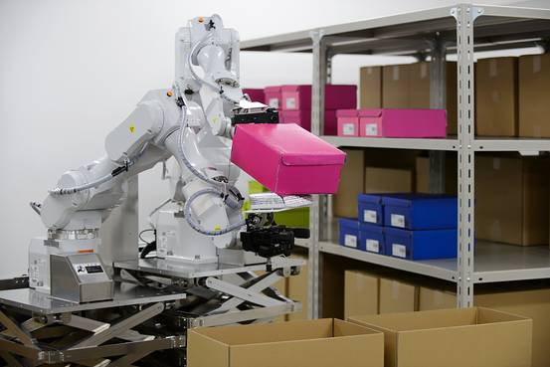


1. Le Robo-Boss
http://www.hitachi.com
Instructions?
«Firing by Algorithm»?
https://www.aldebaran.com

Slide 18
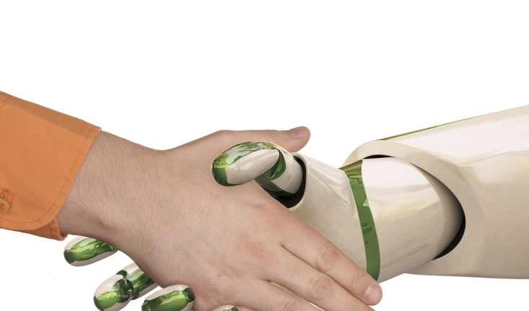
2. Egalité des chances et discrimination
Big Data peut discriminer.
Systèmes robotiques ne doivent pas être programmés de façon à discriminer directement ou indirectement (« disparate impacts »).
Notes:
Les systèmes robotiques ne doivent

Slide 19
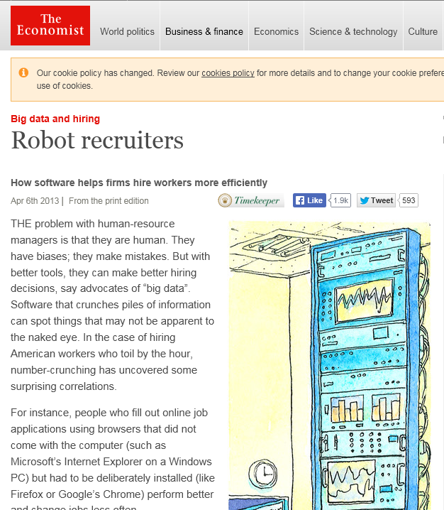
2. «Hiring by Algorithm»
Big Data comme partie de la procédure de recrutement
(Economist, Robot Recruiters, 6.4.2013)
Questions admissibles?
Discrimination directe ou indirecte?

Slide 20
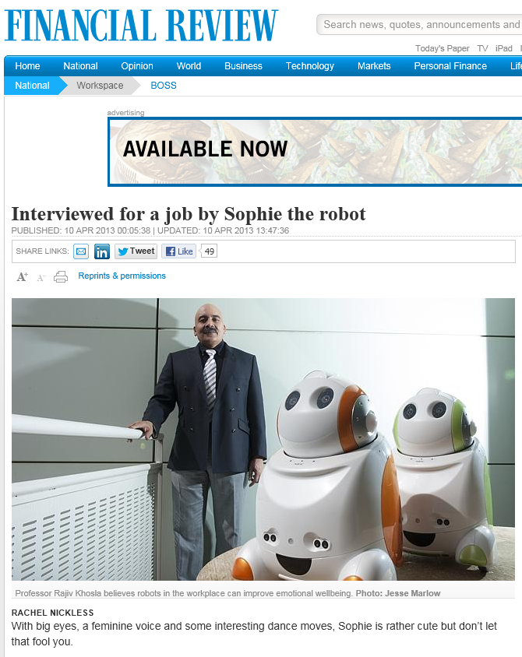
2. Puis-je présenter Sophie?
Sophie pose des questions.
Sophie mesure également le rythme cardiaque, les mouvements oculaires et l’expression du visage du candidat .
Exigences de l’art. 328b CO et de la législation sur la protection des données remplies?

Slide 21
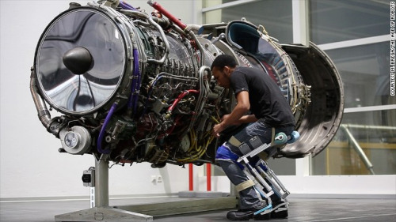
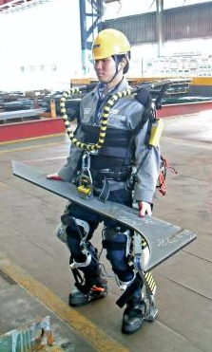
2. Exosquelettes et discrimination
Traitement comme partie du corps?
Aménagements raisonnables requis? («reasonable accommodation»)
www.daewoo.com

Slide 22
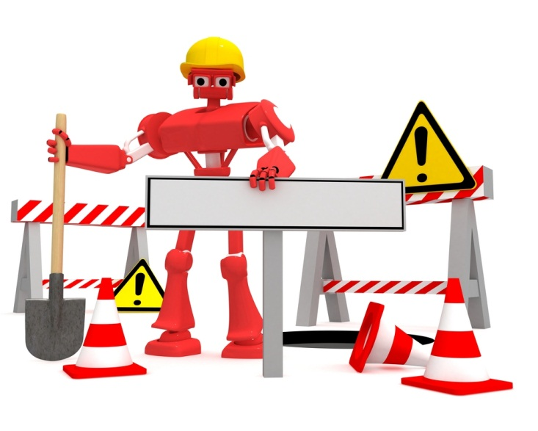
3. Sécurité au travail et protection de la santé
Un poste de travail doit être sûr.
Mesures dont:
  l’expérience a démontré la nécessité
  que l’état de la technique permet d’appliquer
  qui sont adaptées aux conditions.
  Art. 328 al. 2 CO, Art. 82
  al. 1 LAA, Art. 6 LTr
Responsabilité?
  de l’employeur
  de l’assurance accidents
Danger Zone

Slide 23
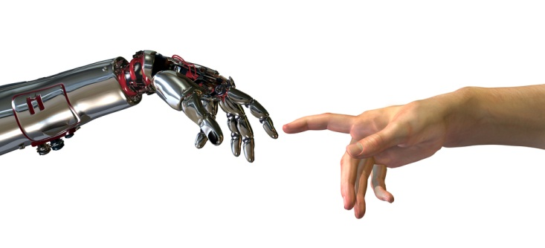
3. Nouveaux défis pour la sécurité au travail résultant de la robotique
  Personal Care Robots: ISO 13482:2014
  Collaborative Robots:
  ISO 10218:2011
  ISO/TS 15066:2016
  Directive 2006/42/EU

Slide 24
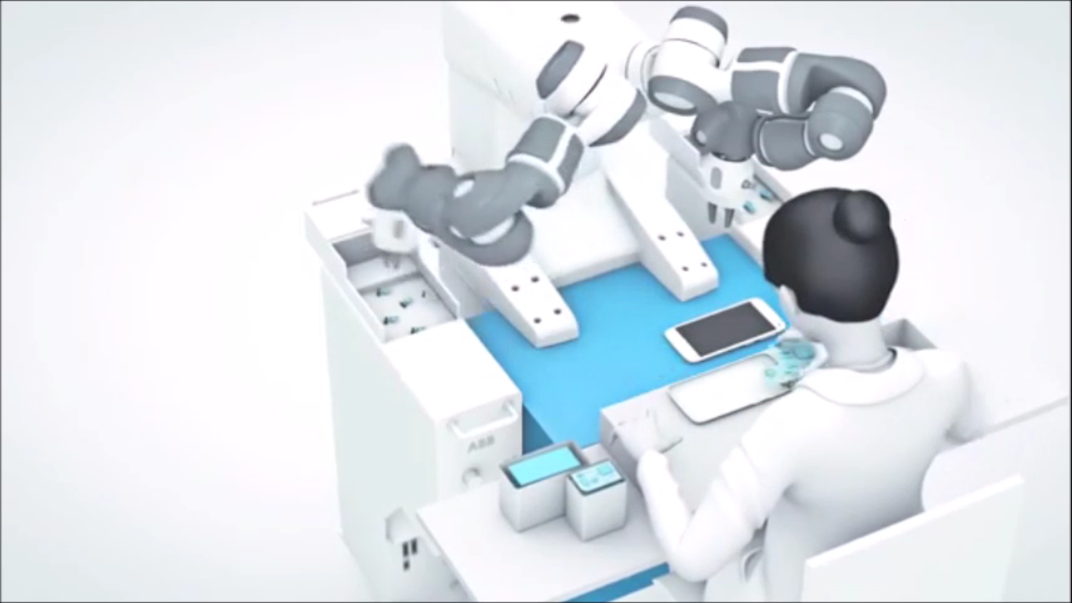
http://new.abb.com/products/robotics/de/yumi
L’évaluation des risques juridiques est difficile

Slide 25

4. Protection des données
Big Data: analyse des données.
Obligation de protection de la sphère privée des travailleurs:
  Art. 328 et 328b CO
  Art. 6 LTr
  Art. 26 OLT 3 (surveillance et contrôle)
  LPD
  Problème: effet de surveillance

Slide 26
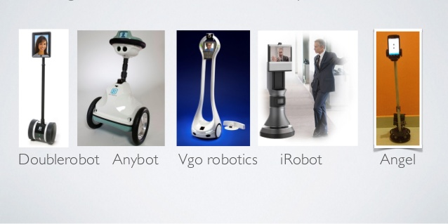
5. Législation applicable
Législation applicable pour travailleurs à distance («cross-border remote work»)?
  Telepresence Robots?
  Travailleurs éloignés qui sont répartis sur plusieurs pays et commandent des robots de l’étranger?
Droit applicable et for?

Slide 27
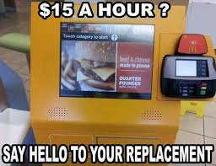
6. Droit collectif
Communication au sujet des concepts de robotique et d’automatisation
Protection de l’activité syndicale
Information que des activités syndicales entraînent l’introduction de la robotique pour économiser de l’argent ? Menace?
Violation d’une CCT existante? Technology Agreements?

Slide 28

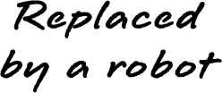
7. Renvois et licenciements collectifs
Congés recevables?
Dispositions de licenciements collectifs ou d’obligation de plan social applicable?
Paiements d’indemnités
Recylage

Slide 29
Sources
Isabelle Wildhaber, Die Roboter kommen – Konsequenzen für Arbeit und Arbeitsrecht, ZSR 135 I (2016) S. 315-351
Isabelle Wildhaber, Robotik am Arbeitsplatz: «Robo-Kollegen» und «Robo-Bosse», Sonderheft zum Roboterrecht vom Februar 2017, AJP 26 (2017) S. 213-224
Isabelle Wildhaber, Artificial Intelligence, Employment Law and Other Workplace-Related Legal Issues, in: Ugo Pagallo/Woodrow Barfield (ed.), Research Handbook on the Law of Artificial Intelligence, Edward Elgar Press 2018 [forthcoming]

Slide 30

Merci beaucoup!

